Slide 1



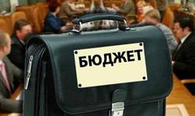

Подымахинское муниципальное образование
Усть-Кутского муниципального района
Иркутской области
«БЮДЖЕТ ДЛЯ ГРАЖДАН»

Slide 2


Введение
«Бюджет для граждан» познакомит вас с основными положениями бюджета Подымахинского муниципального образования на 2018 год и на плановый период 2019 и 2020 годов.
Граждане – как налогоплательщики и как потребители муниципальных услуг – должны быть уверены в том, что передаваемые ими в распоряжение государства средства используются прозрачно и эффективно, приносят конкретные результаты, как для общества в целом, так и для каждой семьи,
для каждого человека.
Разработчиком презентации «Бюджет для граждан» является администрация Подымахинского сельского поселения.
Основные задачи администрации:
Составление проекта бюджета на очередной финансовый год и плановый период;
Организация исполнения бюджета;
Осуществление финансового контроля за исполнением бюджета.

Slide 3
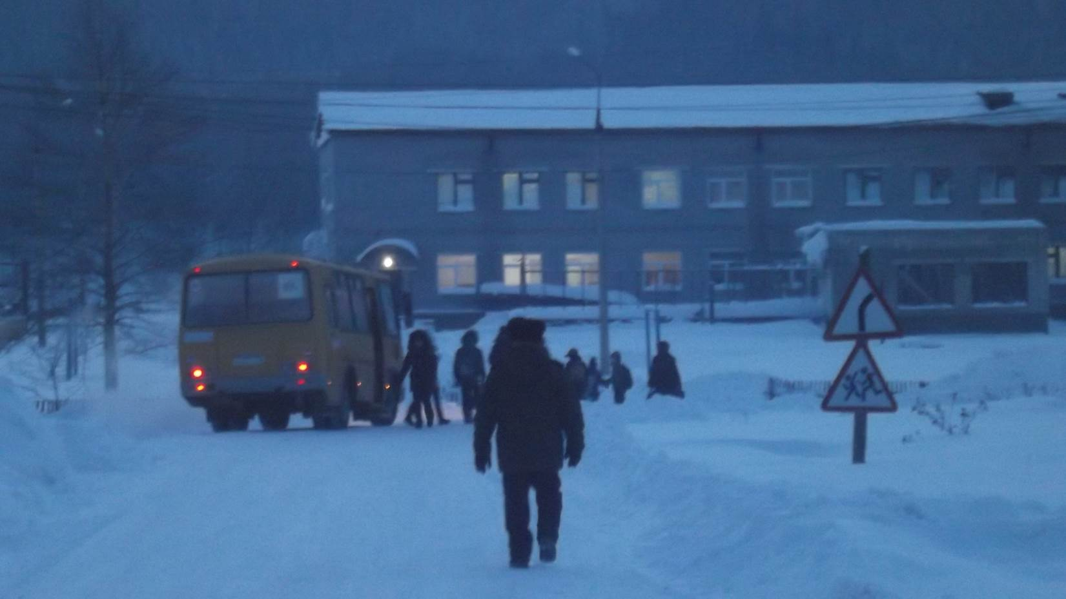
Социально-экономическая характеристика Подымахинского муниципального образования
Численность 1005 чел.
Сельское население 100 %
Районный центр –
г.Усть-Кут
Площадь 298 661 га
Населенные пункты:
посёлок Казарки;
село Подымахино;
село Таюра;
деревня Новосёлова;
деревня Половинка
(статус населённого
пункта возвращён
в 2007 году).
Протяженность
автомобильных дорог:
местного значения - 62 км.
Экономика
Подымахинского сельского поселения
складывается
в основном из сельскохозяйственного производства (преимущественно животноводство, производство картофеля и овощей).
Находится в северо-западной части
Усть-Кутского района Иркутской области.
Граничит:
на севере — с Янтальским городским поселением;
на востоке — с Верхнемарковским сельским поселением;
на юге — со Звёзднинским городским поселением;
на западе — Усть-Кутским городским поселением

Slide 4

Бюджетная система Российской Федерации
Бюджетная система представляет собой совокупность отношений, возникающих между различными субъектами в процессе формирования доходов и осуществления расходов бюджетов всех уровней системы, осуществления государственных и муниципальных заимствований, регулирования государственного и муниципального долга, составления и рассмотрения проектов бюджетов системы, их утверждения и исполнения, контроля за их исполнением.
Уровни бюджетной системы Российской Федерации
Федеральный бюджет
бюджеты субъектов Российской Федерации
местные бюджеты
бюджеты муниципальных районов
бюджеты городских округов
бюджеты городских и сельских поселений

Slide 5
Основные понятия
Бюджет – форма образования и расходования денежных средств, предназначенных для финансового обеспечения задач и функций государства и местного самоуправления.
Очередной финансовый год – год, следующий за текущим финансовым годом.
Плановый период – два финансовых года, следующие за очередным финансовым годом.
Бюджетная система – основанная на экономических отношениях и государственном устройстве, регулируемая нормами права совокупность бюджетов различных территориальных уровней.
Доходы бюджета – денежные средства, поступающие в бюджет в соответствии с законодательством.
Расходы бюджета – выплачиваемые из бюджета денежные средства, которые направляются на финансовое обеспечение задач и функций государства и местного самоуправления.
Бюджетные ассигнования – предельные объемы денежных средств, предусмотренных в соответствующем финансовом году для исполнения бюджетных обязательств.
Бюджетные обязательства - обязанность расходования средств бюджета в течение определенного срока, возникающая в соответствии с законом (решением) о бюджете и со сводной бюджетной росписью.
Муниципальный долг - долговые обязательства, принятые на себя муниципальным образованием.
Межбюджетные отношения – это финансовые отношения между федеральными органами власти, органами власти субъектов РФ и муниципальными образованиями по вопросам регулирования бюджетных правоотношений, организации и осуществления бюджетного процесса.
Межбюджетные трансферты – денежные средства, перечисляемые из одного бюджета бюджетной системы РФ другому.
Консолидированный бюджет муниципального образования – это свод бюджетов всех уровней на соответствующей территории. Консолидированный (сводный) бюджет выполняет функцию объединений бюджетных показателей территории.

Slide 6


Структура бюджета
Бюджет состоит из основных частей: доходов и расходов.
Схематично бюджет можно изобразить следующим образом:
БЮДЖЕТ
ДОХОДЫ
РАСХОДЫ
Для рациональности бюджета, необходимо, чтобы доходы были равны расходам

Slide 7



ДОХОДЫ – РАСХОДЫ = ДЕФИЦИТ (ПРОФИЦИТ)
ДОХОДЫ
РАСХОДЫ
ДОХОДЫ
РАСХОДЫ
ДЕФИЦИТ
(расходы больше доходов)
При превышении расходов над доходами принимается решение об источниках покрытия дефицита (например, использовать имеющиеся накопления, остатки, взять в долг).
ПРОФИЦИТ
(доходы больше расходов)
При превышении доходов над расходами принимается решение, как их использовать (например, накапливать резервы, остатки, погашать долг).

Slide 8
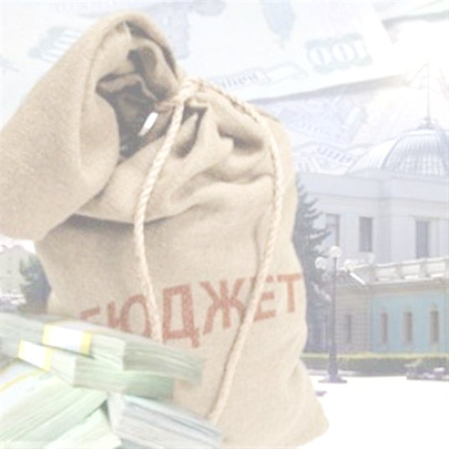
Характеристики бюджета
ДОХОДЫ БЮДЖЕТА
Налоговые доходы
Неналоговые доходы
Безвозмездные поступления
- доходы от предусмотренных законодательством Российской Федерации о налогах и сборах федеральных налогов и сборов, в том числе от налогов, предусмотренных специальными налоговыми режимами, местными налогами, а также пеней и штрафов по ним.
- доходы от использования имущества, находящегося в государственной или муниципальной собственности, за исключением имущества бюджетных и автономных учреждений, а также имущества муниципальных унитарных предприятий, в том числе казенных;
доходы от оказания платных услуг (работ) и компенсации затрат государства;
- средства, полученные в результате применения мер гражданско-правовой, административной ответственности и иные суммы принудительного изъятия;
- иные неналоговые доходы.
- дотации из других бюджетов бюджетной системы Российской Федерации;
- субсидии из других бюджетов бюджетной системы Российской Федерации (межбюджетные субсидии);
- субвенции из федерального бюджета и (или) из бюджетов субъектов Российской Федерации;
- иные межбюджетные трансферты из других бюджетов бюджетной системы Российской Федерации;

Slide 9

Налоговые доходы
Федеральные налоги:
- акцизы;
- налог на доходы физических
лиц
Местные налоги:
- земельный налог;
- налог на имущество физических лиц
Специальные налоговые режимы:
- единый сельскохозяйственный налог
Неналоговые доходы
доходы от использования имущества, находящегося в государственной и муниципальной собственности | доходы от оказания платных услуг (работ) и компенсации затрат государства | штрафы, санкции, возмещение ущерба | иные неналоговые доходы

Slide 10








Классификация расходов бюджета по разделам
Национальная безопасность и правоохранительная деятельность
Общегосударст-венные вопросы
Жилищно-коммунальное хозяйство
Социальная политика
Национальная оборона
Национальная экономика
Культура, кинематография
Каждый из разделов классификации имеет перечень подразделов, которые отражают основные направления реализации соответствующей функции
Например, в составе раздела «Жилищно-коммунальное хозяйство»,
в том числе, выделяются:
- жилищное хозяйство;
коммунальное хозяйство;
благоустройство;
- другие вопросы в области жилищно-коммунального хозяйства
С полным перечнем разделов и подразделов классификации расходов бюджетов можно ознакомиться изучив Бюджетный кодекс Российской Федерации

Slide 11


Межбюджетные отношения
.
Межбюджетные трансферты
Дотации
(от лат. «Dotatio» -дар, пожертвование)
Предоставляется без определения конкретной цели их использования
Субвенции
(от лат. «Subvenire» - приходить на помощь)
Предоставляются на финансирование «переданных» другим публично-правовым образованиям полномочий
Субсидии
(от лат. «Subsiduim» - поддержка)
Предоставляются на условиях долевого софинансирования расходов других бюджетов
Иные межбюджетные трансферты (Трансфе́рт от лат. «Transfero»-переношу,перемещаю) Предоставляются на осуществление части полномочий по решению вопросов местного значения в соответствии с заключенными соглашениями

Slide 12

Бюджет Подымахинского муниципального образования составляется на основе:
Бюджетного послания Президента Российской Федерации о бюджетной политике в 2018-2020 годах
Основных направлений бюджетной и налоговой политики Подымахинского сельского поселения на 2018 год и на плановый период 2019 и 2020 годов, утвержденных постановлением администрации Подымахинского сельского поселения от 14.11.2017 № 89-п
Прогноза социально – экономического развития Подымахинского сельского поселения на 2018 - 2020 годы, утвержденного постановлением администрации от 14.11.2017 № 88-п
Постановлением администрации Подымахинского сельского поселения от 14.11.2017 № 89-п определены основные направления бюджетной политики поселения на 2018 год и плановый период 2019 и 2020 годов:
повышение эффективности расходов и перераспределение бюджетных расходов в пользу приоритетных направлений и проектов, обеспечивающих максимальный эффект экономического роста и достижение измеримых, общественно значимых результатов, наиболее важные из которых установлены Указами Президента Российской Федерации от 07 мая 2012 года.

Slide 13

Общие характеристики доходов и расходов бюджета поселения
Основные характеристики бюджета Подымахинского сельского поселения на 2018 – 2020 годы, тыс. рублей
Показатель | Факт 2017 год | Решение Думы Подымахинского сельского поселения № 8 от 21.12.2017г. "О бюджете Подымахинского сельского поселения на 2018 год и на плановый период 2019 и 2020 годов« (с изм. от 31.08.2018г. № 27)
 |  | 2018 год |  | 2019 год | 2020 год
 |  | Сумма | % 2018 года к 2017 году
Доходы, всего | 14 448,1 | 16 143,9 | 112 | 10 755,7 | 10 930,3
Налоговые и неналоговые доходы | 4 461,0 | 3 248,0 | 73 | 3 158,9 | 3 213,6
Безвозмездные поступления | 9 987,1 | 12 895,9 | 129 | 7 596,8 | 7 716,7
Расходы, всего | 14 589,4 | 17 234,9 | 118 | 10 866,2 | 11 042,7
в том числе условно утвержденные
Дефицит (-)/ Профицит (+) | -141,3 | -1 091,0 |  | -110,5 | -112,4

Slide 14
Межбюджетные отношения
Межбюджетные трансферты, планируемые к получению из областного бюджета и бюджета района, направляемые в бюджет Подымахинского муниципального образования в 2018 году
Из бюджета Иркутской области:
- дотации бюджетам поселений на выравнивание бюджетной обеспеченности 283,9 тыс. рублей;
субвенции 164,7 тыс. рублей;
субсидии 749,8 тыс. рублей.
БЮДЖЕТ ПОДЫМАХИНСКОГО МУНИЦИПАЛЬНОГО ОБРАЗОВАНИЯ (СЕЛЬСКОГО ПОСЕЛЕНИЯ)
Из бюджета Усть-Кутского муниципального района:
-дотации на выравнивание бюджетной обеспеченности 8 537,5 тыс. рублей;
- иные межбюджетные трансферты – 3 000,0 тыс.рублей.
Иные межбюджетные трансферты передаваемые бюджету Усть-Кутского муниципального района на осуществление части полномочий по решению вопросов местного значения в соответствии с заключенными соглашениями 389,6 тыс. рублей.

Slide 15


Иные межбюджетные трансферты, передаваемые бюджету Усть-Кутского муниципального района из бюджета Подымахинского муниципального образования:
- по исполнению бюджета поселения и контроль за исполнением данного бюджета;
- по ЖКХ (экспертиза экономической обоснованности планово-расчетных затрат на услуги организаций коммунального комплекса);
- по вопросам архитектуры (подготовка документов территориального планирования, местных нормативов градостроительного проектирования, утверждение градостроительных планов земельных участков, выдача разрешений на строительство, на ввод объектов в эксплуатацию при осуществлении строительства, реконструкции, капитального ремонта объектов капитального строительства, перевод жилого помещения в нежилое и нежилого помещения в жилое помещение, согласование переустройства и (или) перепланировки жилых помещений, утверждение схем расположения земельных участков на кадастровых планах и кадастровых картах территории, установление или изменение вида разрешенного использования земельного участка;
- по осуществлению внешнего муниципального финансового контроля.

Slide 16
Доходы бюджета поселения
Доходы бюджета поселения сформированы в соответствии с бюджетным законодательством Российской Федерации, законодательством о налогах и сборах, законодательством об иных обязательных платежах.
Налоговые и неналоговые доходы бюджета Подымахинского сельского поселения в 2018 году планируются в сумме 3 248,0 тыс. рублей.
Объем налоговых и неналоговых доходов в 2019 году составит сумму 3 158,9 тыс. рублей (97 % к 2018 году), в 2020 году – 3 213,6 тыс. рублей (102 % к 2019 году).
Наибольший удельный вес в структуре налоговых и неналоговых доходов занимают:
- акцизы на нефтепродукты (в 2018 году – 60 %, в 2019 году – 69 %, в 2020 году – 69 %),
- налог на доходы физических лиц (в 2018 году – 29 %, в 2019 году – 21 %, в 2020 году – 21 %).

Slide 17
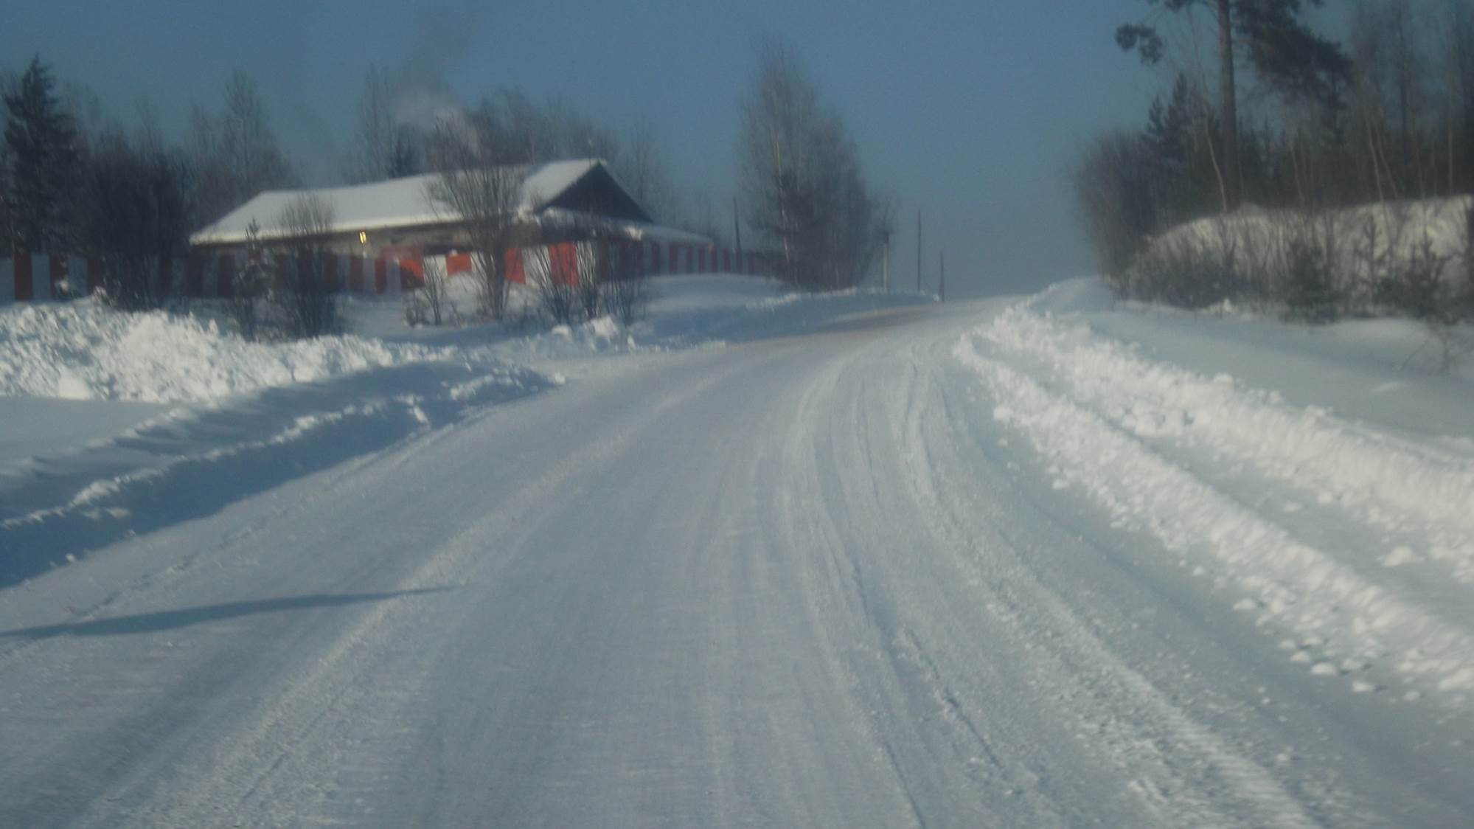
Доходы дорожного фонда прогнозируются на 2018 год в сумме 1 951,2 тыс. рублей. В 2019 году доходы дорожного фонда запланированы в сумме 2 188,5 тыс. рублей (112 % к 2018 году), к 2020 году доходы дорожного фонда достигнут 2 214,1 тыс. рублей (101 % к 2019 году).
Доходы дорожного фонда
Источники формирования доходов дорожного фонда в 2017 – 2020 годах
тыс. рублей
Наименование вида доходов | 2017 год, факт | 2018 год, оценка | 2019 год, прогноз | 2020 год, прогноз
Доходы от уплаты акцизов на нефтепродукты | 2 036,9 | 1 951,2 | 2 188,5 | 2 214,1
Сумма доходов дорожного фонда | 2 036,9 | 1 951,2 | 2 188,5 | 2 214,1

Slide 18
Из общей суммы безвозмездных поступлений от других бюджетов бюджетной системы Российской Федерации в 2018 году в сумме 12 895,9 тыс. рублей ожидается поступление дотаций – 8 821,4 тыс. рублей (68 процентов), субсидий – 749,8 тыс. рублей (6 процента), субвенций – 164,7 тыс. рублей (1 процент), иных МБТ – 3 000,0 тыс. рублей (22 процента), спонсорских – 160,0 тыс. рублей (1 процент)..

Slide 19

Динамика расходов бюджета
Подымахинского муниципального образования
(тыс. рублей)
Раздел | Наименование | Факт 2017 года | Решение Думы Подымахинского сельского поселения № 8 от 21.12.2017г. "О бюджете Подымахинского сельского поселения на 2018 год и на плановый период 2019 и 2020 годов« (с изм. от 31.08.2018г. № 27)
 |  | 2017 год | 2018 год | 2019 год | 2020 год
 | ВСЕГО | 14 589,4 | 17 234,9 | 10 866,2 | 11 042,7
0100 | Общегосударственные вопросы | 6 319,0 | 6 175,4 | 5 034,2 | 5 126,5
0200 | Национальная оборона | 109,4 | 117,8 | 119,1 | 123,6
0400 | Национальная экономика | 2 262,3 | 5 805,8 | 2 233,0 | 2 258,6
0500 | Жилищно-коммунальное хозяйство | 2 545,9 | 1 475,9 | 419,1 | 419,1
0800 | Культура, кинематография | 3 222,9 | 3 530,0 | 2 925,9 | 2 980,0
1000 | Социальная политика | 129,9 | 129,9 | 129,9 | 129,9
1300 | Обслуживание государственного и муниципального долга | 0,0 | 0,0 | 5,0 | 5,0

Slide 20
Структура расходов бюджета Подымахинского сельского поселения
по разделам и подразделам функциональной классификации
(тыс.рублей)
Раздел, подраздел | Наименование | Факт 2017 года | Решение Думы Подымахинского сельского поселения № 8 от 21.12.2017г. "О бюджете Подымахинского сельского поселения на 2018 год и на плановый период 2019 и 2020 годов« (с изм. от 31.08.2018г. № 27)
 |  | 2017 год | 2018 год | 2019 год | 2020 год
 | ВСЕГО | 14 589,4 | 17 234,9 | 10 866,2 | 11 042,7
0100 | Общегосударственные вопросы | 6 319,0 | 6 175,4 | 5 034,2 | 5 126,5
0102 | Функционирование высшего должностного лица субъекта Российской Федерации и муниципального образования | 771,9 | 740,8 | 740,8 | 740,8
0104 | Функционирование Правительства Российской Федерации, высших исполнительных органов государственной власти субъектов Российской Федерации, местных администраций | 4 740,5 | 5 082,9 | 4 087,7 | 4 180,0
0106 | Обеспечение деятельности финансовых, налоговых и таможенных органов и органов финансового (финансово-бюджетного) надзора | 30,0 | 42,9 | 42,9 | 42,9
0107 | Обеспечение проведения выборов и референдумов | 326,3
0111 | Резервные фонды | 0,0 | 10,0 | 10,0 | 10,0
0113 | Другие общегосударственные вопросы | 102,8 | 298,7 | 152,8 | 152,8
0200 | Национальная оборона | 109,4 | 117,8 | 119,1 | 123,6
0203 | Мобилизационная и вневойсковая подготовка | 109,4 | 117,8 | 119,1 | 123,6

Slide 21
Раздел, подраздел | Наименование | Факт 2017 года | Решение Думы Подымахинского сельского поселения № 8 от 21.12.2017г. "О бюджете Подымахинского сельского поселения на 2018 год и на плановый период 2019 и 2020 годов« (с изм. от 31.08.2018г. № 27)
 |  | 2017 год | 2018 год | 2019 год | 2020 год
0400 | Национальная экономика | 2 262,3 | 5 805,8 | 2 233,0 | 2 258,6
0401 | Общеэкономические вопросы | 31,2 | 46,2 | 44,5 | 44,5
0409 | Дорожное хозяйство (дорожные фонды) | 2 231,1 | 5 759,6 | 2 188,5 | 2 214,1
0500 | Жилищно-коммунальное хозяйство | 2 545,9 | 1 475,9 | 419,1 | 419,1
0502 | Коммунальное хозяйство | 1 939,1 | 792,1 | 0 | 0
0503 | Благоустройство | 606,8 | 683,8 | 419,1 | 419,1
0800 | Культура, кинематография | 3 222,9 | 3 530,0 | 2 925,9 | 2 980,0
0801 | Культура | 3 222,9 | 3 530,0 | 2 925,9 | 2 980,0
1000 | Социальная политика | 129,9 | 129,9 | 129,9 | 129,9
1001 | Пенсионное обеспечение | 129,9 | 129,9 | 129,9 | 129,9
1300 | Обслуживание государственного и муниципального долга | 0,0 | 0,0 | 5,0 | 5,0
1301 | Процентные платежи по муниципальному долгу | 0,0 | 0,0 | 5,0 | 5,0

Slide 22
Наибольшую долю в расходах бюджета Подымахинского сельского поселения в 2018 году составляют расходы по разделам «Общегосударственные расходы» – 6 175,4 тыс.руб. (35%), «Национальная экономика» - 5 805,8 тыс.руб. (34%) «Культура, кинематография» - 3 530,0 тыс.руб. (20%), «Жилищно-коммунальное хозяйство» - 1 475,9 тыс.руб. (9%),. Наименьшую долю в расходах бюджета составляют расходы по разделам «Национальная оборона» - 117,8 тыс.руб. (1%), «Социальная политика» - 129,9 тыс.руб. (1%),

Slide 23

Бюджет Подымахинского муниципального образования утверждается в форме решения Думы Подымахинского сельского поселения о бюджете на очередной финансовый год и на плановый период.
По вопросу рассмотрения проекта решения Думы Подымахинского сельского поселения «О бюджете Подымахинского муниципального образования на очередной финансовый год и на плановый период» назначаются публичные слушания.
порядок организации и проведения публичных слушаний определяется Уставом Подымахинского муниципального образования и нормативными правовыми актами представительного органа муниципального образования и предусматривают заблаговременное оповещение жителей муниципального образования о времени и месте проведения публичных слушаний
- права граждан при проведении публичных слушаний - свои рекомендации по проекту решения Думы о бюджете Подымахинского муниципального образования на очередной год и на плановый период жители Подымахинского сельского поселения могут письменно направлять в постоянную комиссию по адресу и в срок указанные в нормативном правовом акте представительного органа муниципального образования.

Slide 24
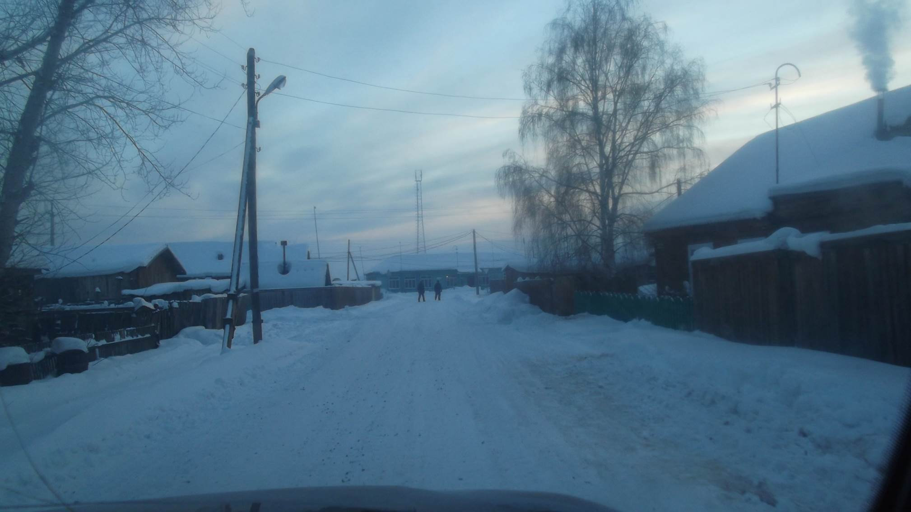
С решением Думы Подымахинского сельского поселения о бюджете Подымахинского муниципального образования на очередной финансовый год и на плановый период можно ознакомиться в газете «Ленские вести. Документы», а также на официальном сайте по адресу: подымахино.рф
Информация для контактов
Администрация Подымахинского сельского поселения
Усть-Кутского муниципального района Иркутской области
Адрес: 666775, Иркутская область, Усть-Кутский район, п.Казарки, ул.Мира, 1
тел.: 8 (39565) 79167, факс: 8 (39565) 79193, e-mail: podymahino@mail.ru
График работы:
ПН - с 9:00 до 18:00 ВТ-ПТ - с 9:00 до 17:00
перерыв на обед с 13:00 до 14:0 СБ-ВС - выходной

Slide 25
